Slide 1



邮件系统设计
第二次小班讨论
汇报人：高茂庭
小组成员：高茂庭、杜洋、冯校康、夏金茗
时间： 2023.11.29

Slide 2

第一部分
功能演示

Slide 3


功能演示
注册登录功能

Slide 4
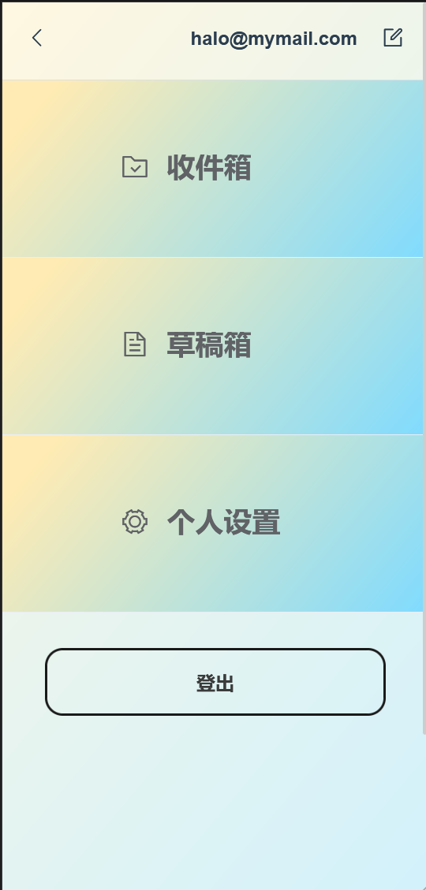
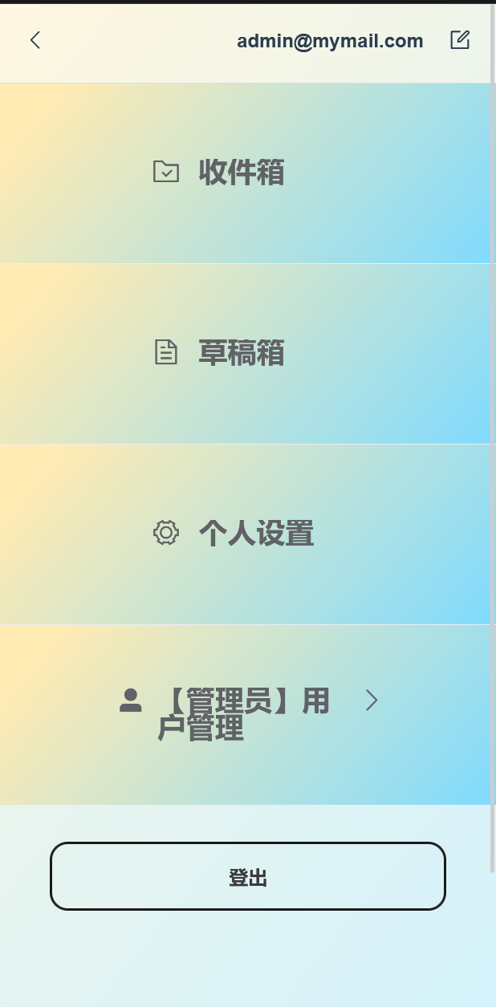
功能演示
项目首页
管理员
增加了用户管理模块
普通用户

Slide 5
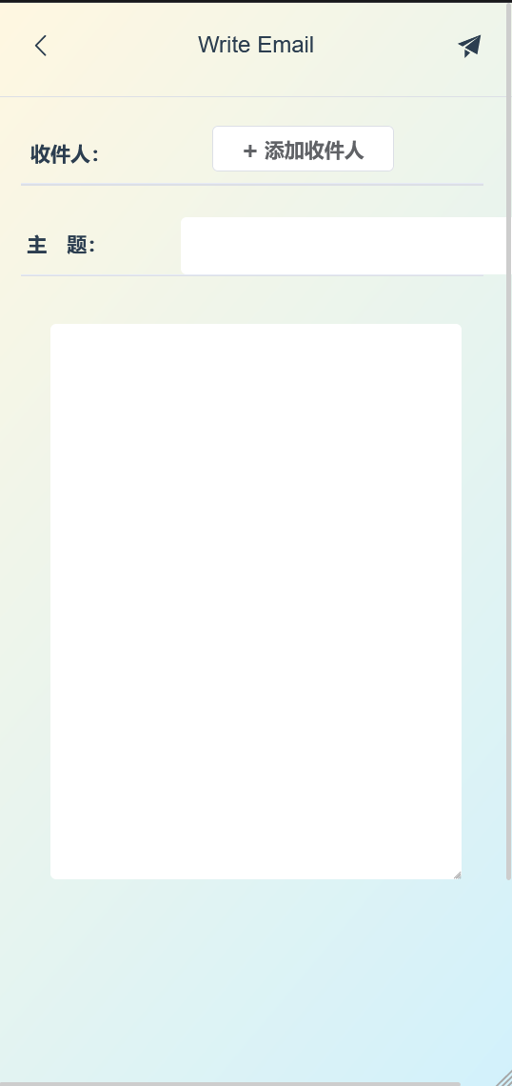
功能演示
发送邮件

Slide 6
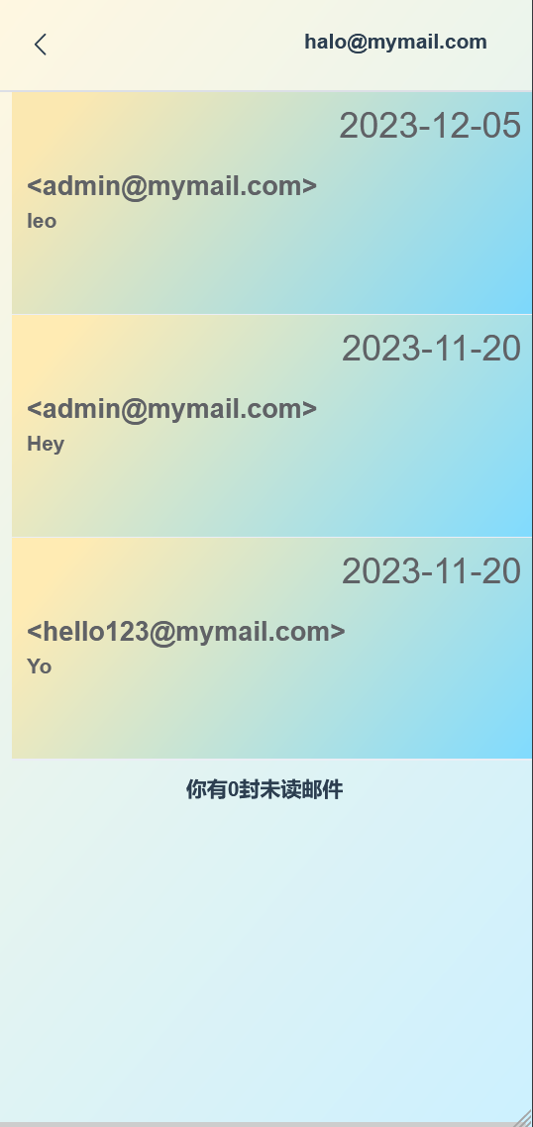
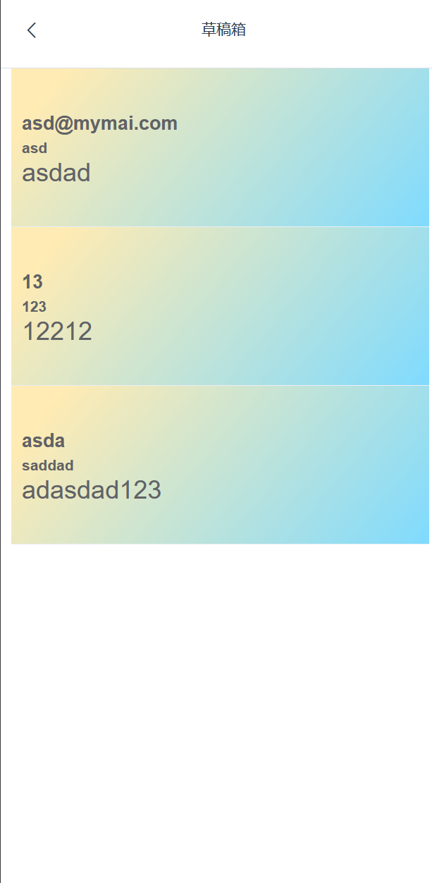
功能演示
查看邮件与草稿箱

Slide 7
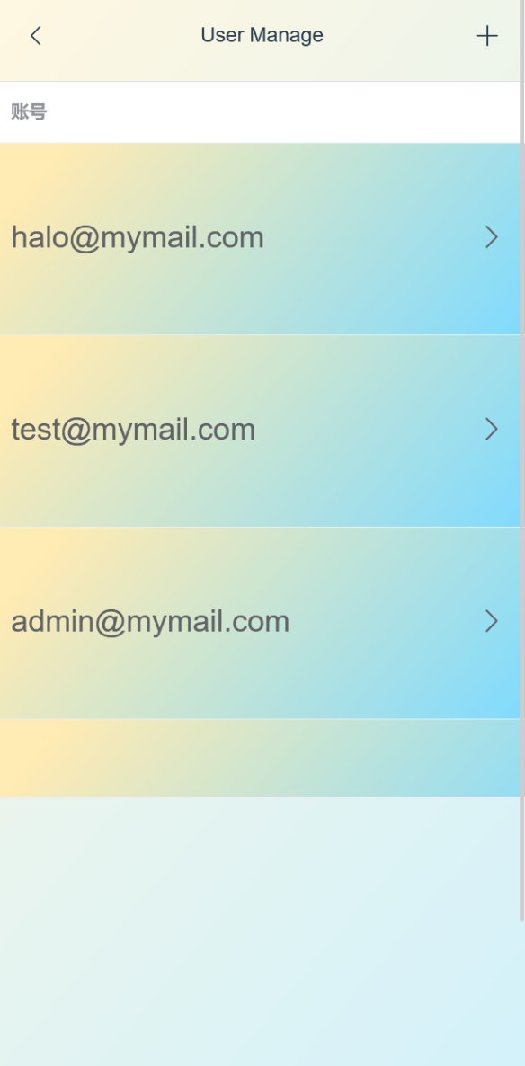
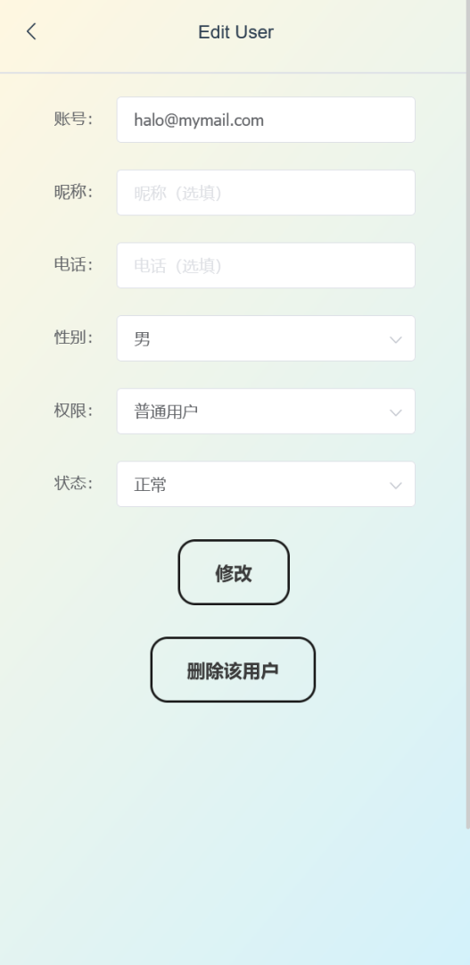
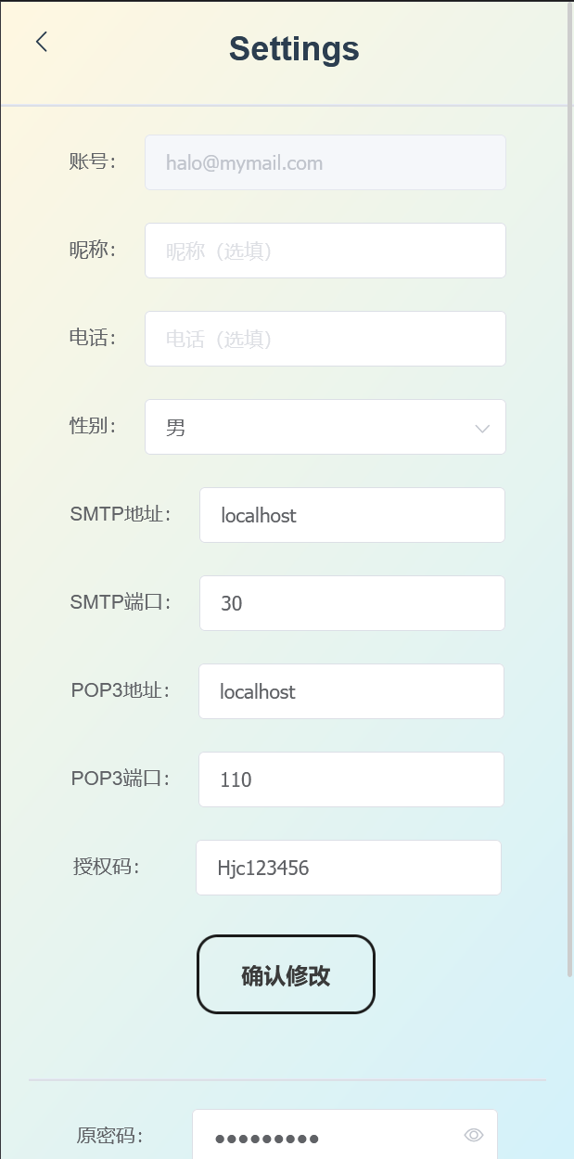
功能演示
管理员用户管理

Slide 8
第二部分
设计思路

Slide 9
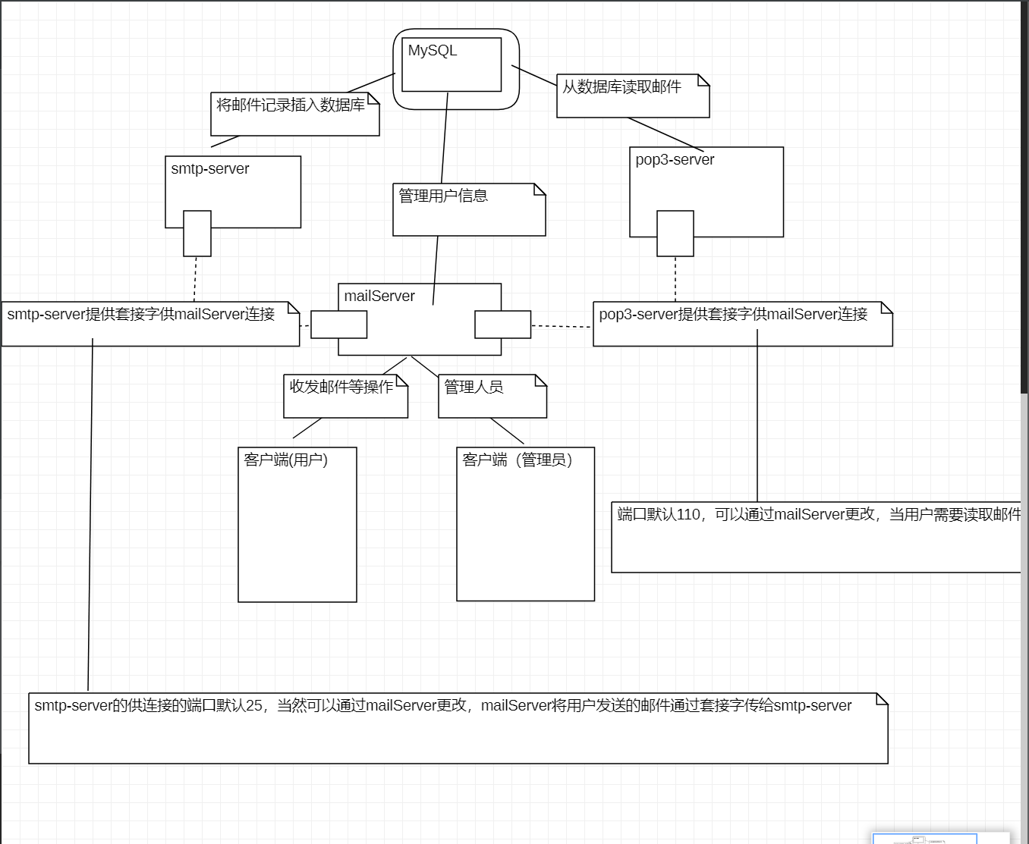
设计思路

Slide 10
第三部分
SMTP和POP3

Slide 11
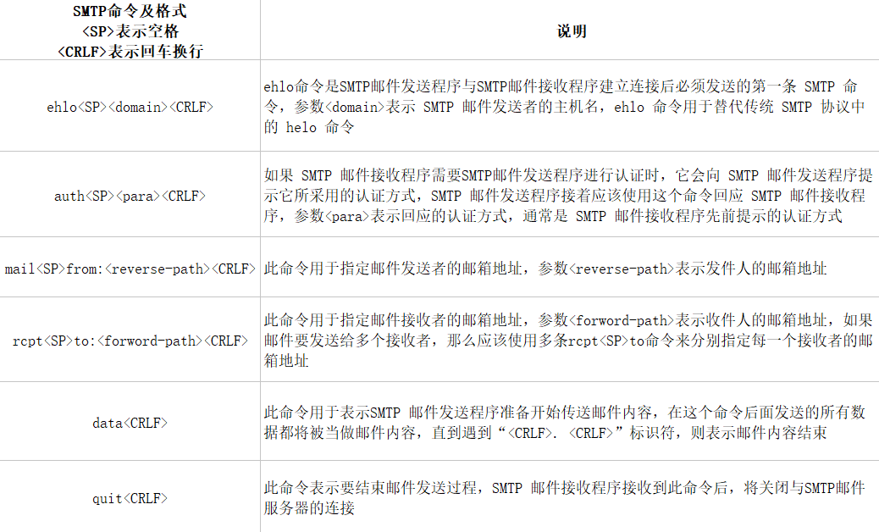
SMTP
通过CommandInterpreter接口去实现对于命令的解释
EHLO 传递用户名
AUTH选择认证方式，这里采用login
mail from、rcpt to进行发送方和接收方的确认
data传递邮件内容，以.作为结尾表示邮件结束

Slide 12
命令 | 参数 | 状态 | 描述
USER | username | 确认 | 此命令与下面的pass命令若成功，将导致状态转换
PASS | password | 确认
APOP | Name , Digest | 确认 | Digest是MD5消息摘要
STAT | None | 处理 | 请求服务器发回关于邮箱的统计资料，如邮件总数和总字节数
UIDL | [ Msg # ] | 处理 | 返回邮件的唯一标识符，POP3会话的每个标识符都将是唯一的
LIST | [ Msg # ] | 处理 | 返回邮件数量和每个邮件的大小
RETR | [ Msg # ] | 处理 | 返回由参数标识的邮件的全部文本
DELE | [ Msg # ] | 处理 | 服务器将由参数标识的邮件标记为删除，由quit命令执行
RSET | None | 处理 | 服务器将重置所有标记为删除的邮件，用于撤消DELE命令
TOP | [ Msg # ] | 处理 | 服务器将返回由参数标识的邮件前n行内容，n必须是正整数
NOOP | None | 处理 | 服务器返回一个肯定的响应
QUIT | None | 更新
POP3
在POP3的实现当中，通过CommandInterpreter接口去实现对于命令的解释。
POP3会话进入“确认”状态。此时，客户必须向服务器证明它的身份。
在PASS做出回应之后进入处理状态
发送QUIT进入更新状态，服务器删除所有标记为删除的信件

Slide 13
第四部分
代码实现

Slide 14


谢谢观看
thank you for watching

